Slide 1
2025
로망스투어 ERP리뉴얼_검토사항 3차(2026.1.7.)
Document Version
Last Updated
Organization
Auther
0.1
2025.12.31
여행1팀
임미진

Slide 2
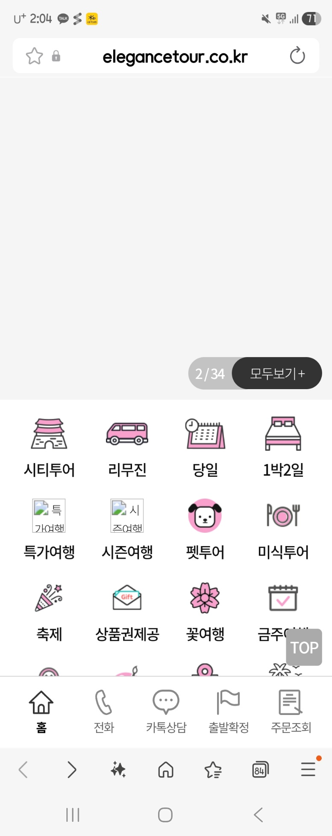
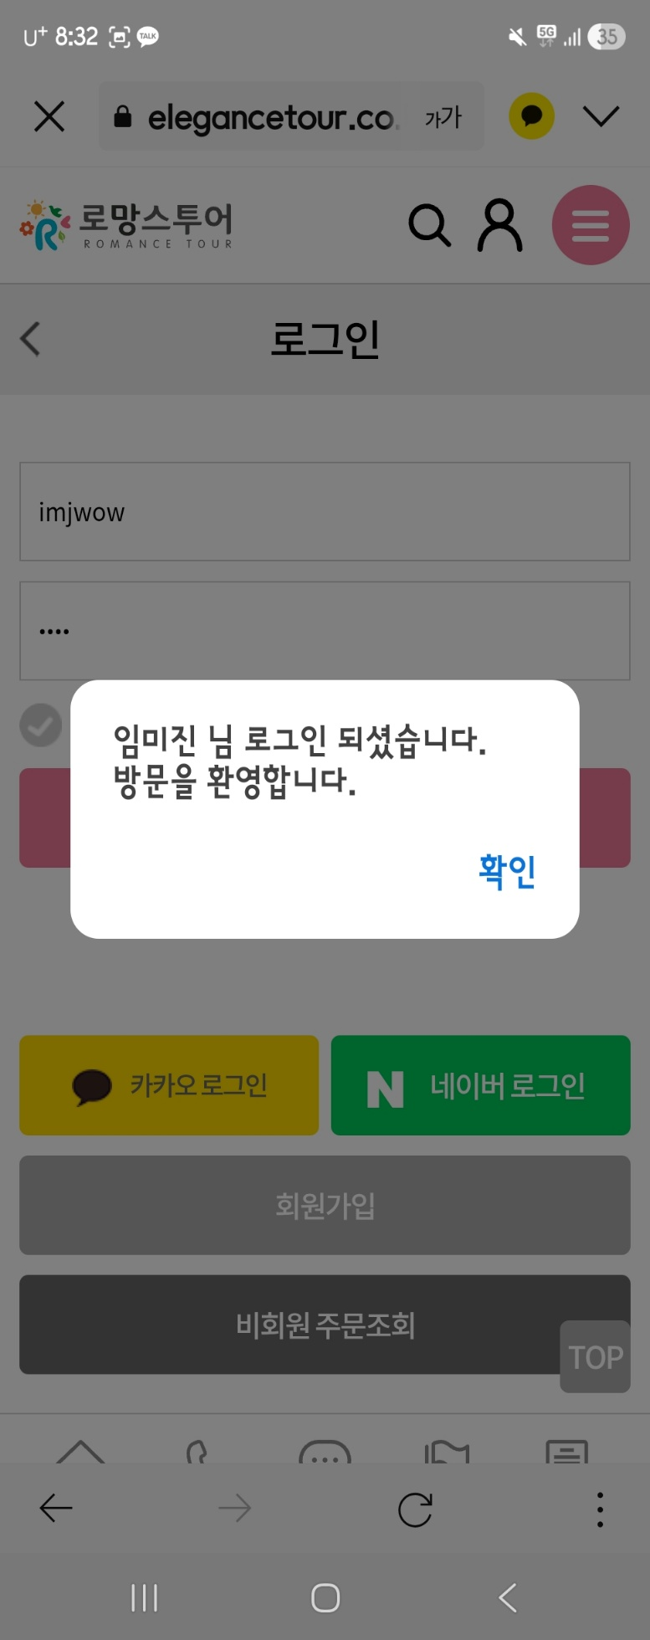
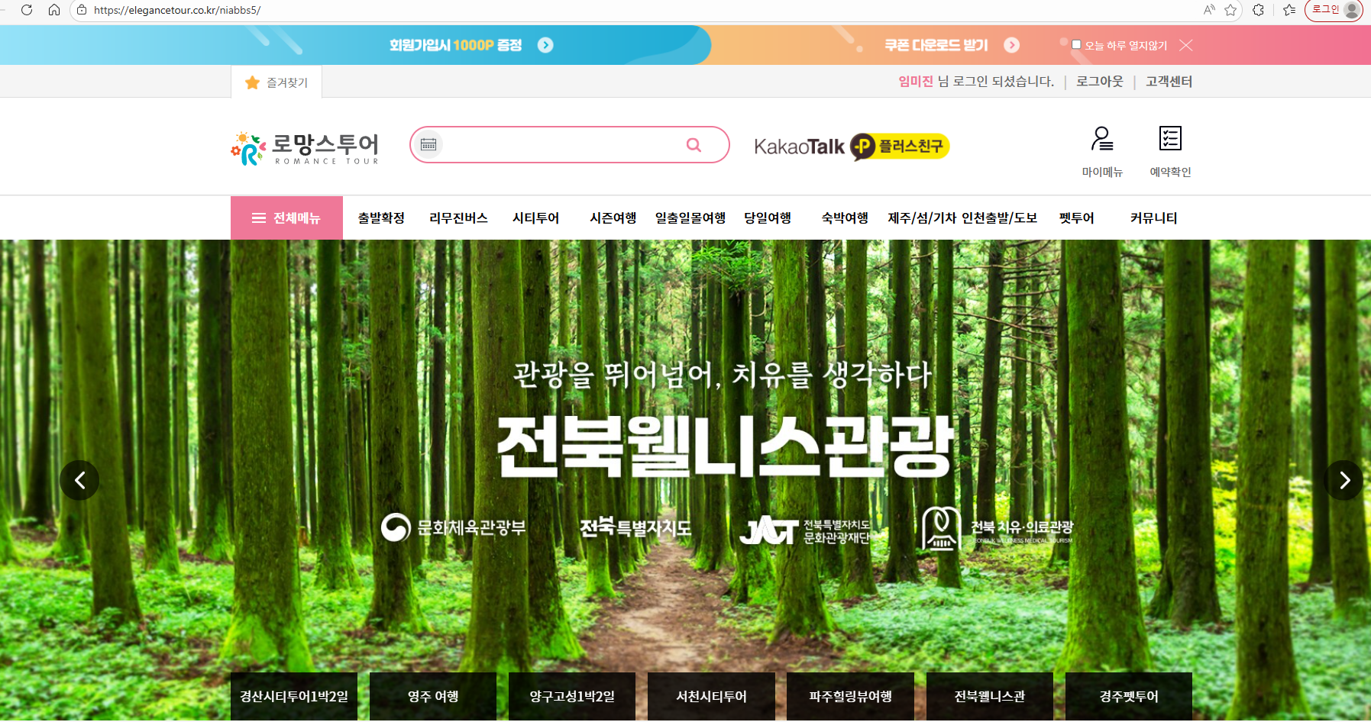
로그인
ERP 로그인 첫화면
안드로이드ver.
PC ver.
기능 여부 검토사항 : 로그인
< 안드로이드 > 로그인 : 기존 가입되어 있는걸로는 로그인 잘됨

Slide 3
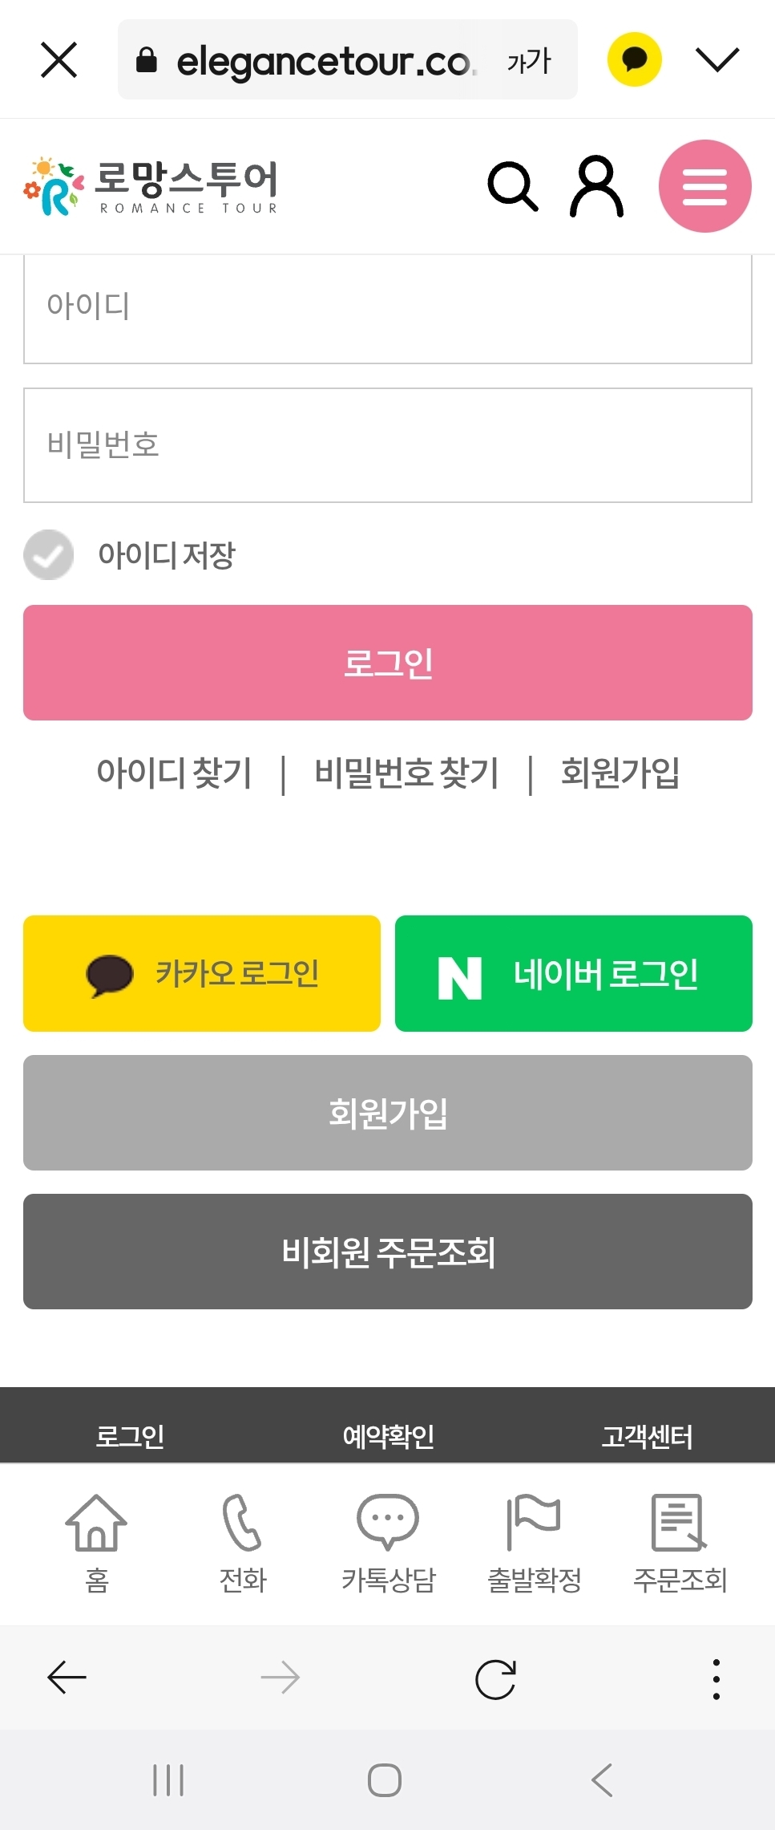
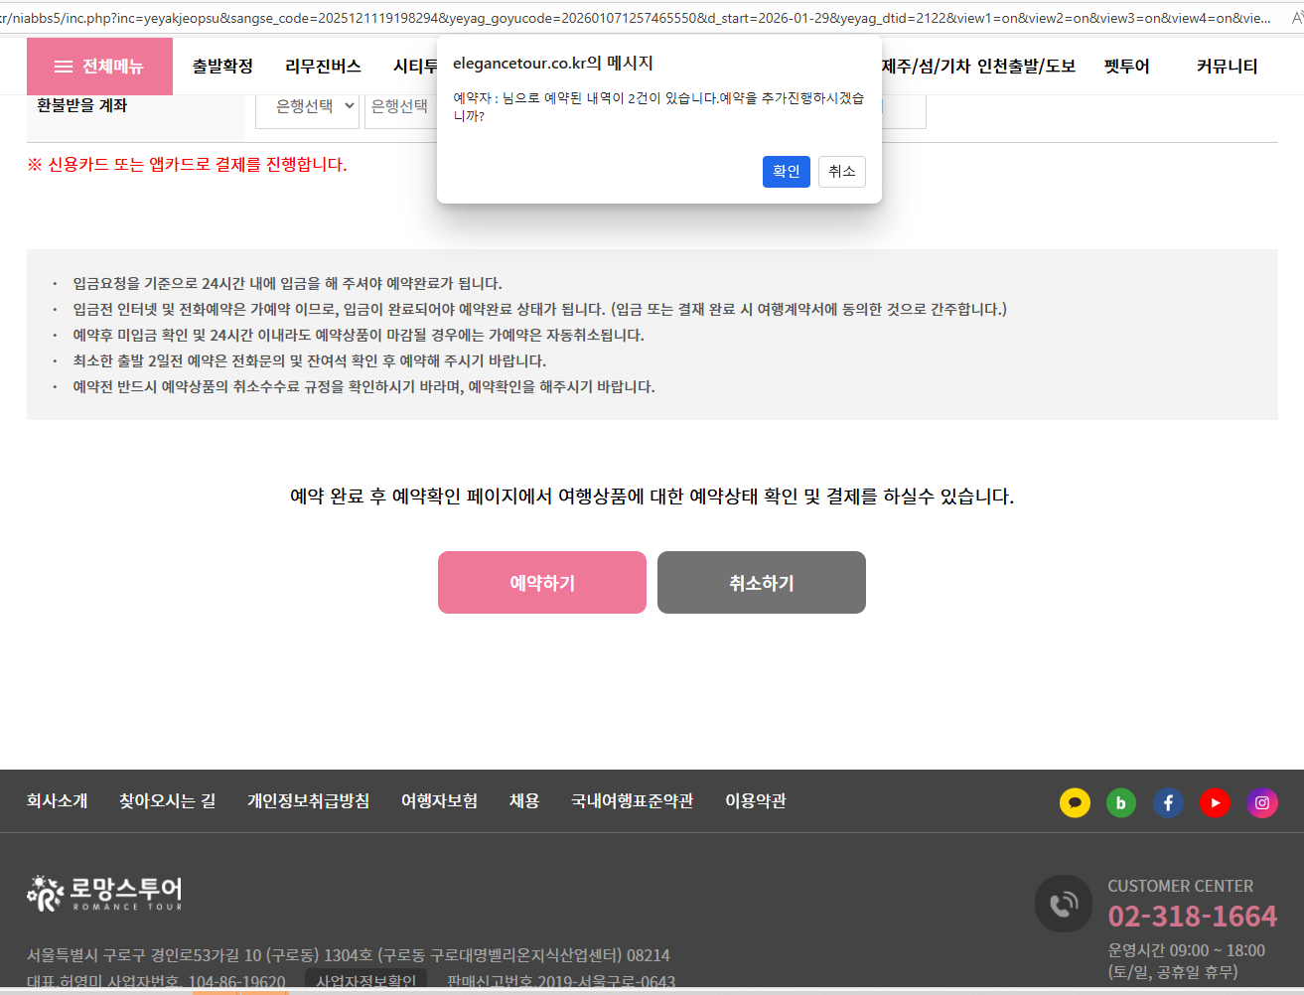
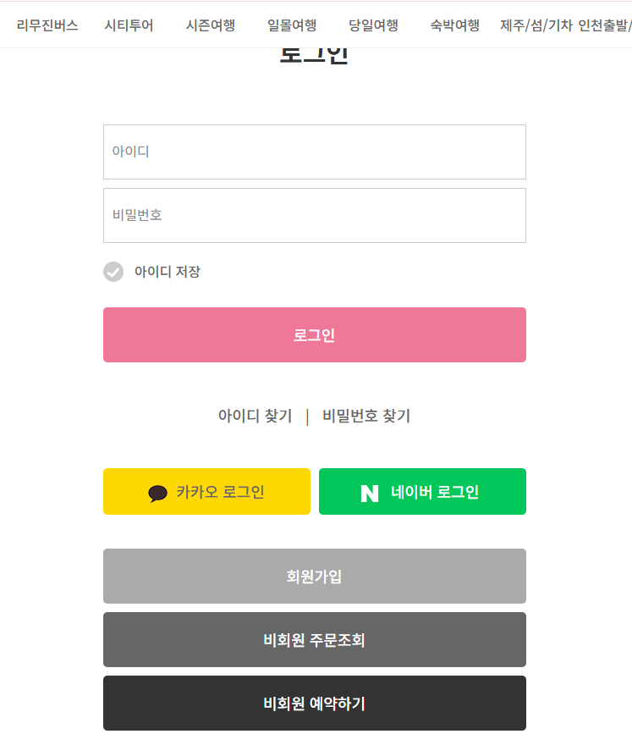
비회원 로그인
ERP 로그인 첫화면
안드로이드ver.
PC ver.
기능 여부 검토사항 : 비회원 로그인
기존 홈페이지에 있는 비회원 예약하기가 없습니다.
비회원 예약하기 인터페이스 변경
이전 검토사항 피드백에서
비회원이 예약할 경우
로그인 화면갔다가 다시 비회원예약하기 들어가는 부분을 비회원이라도
로그인 화면 가는 부분을 없애고
바로 예약화면으로 가도록 처리했습니다.
기존 비회원 예약하기 버튼은
상세페이지에서 비회원이 에약누를때,
상품코드가 있어야 출력되는 형태입니다.
기존 홈페이지처럼 비회원 예약하기가 없습니다.

Slide 4
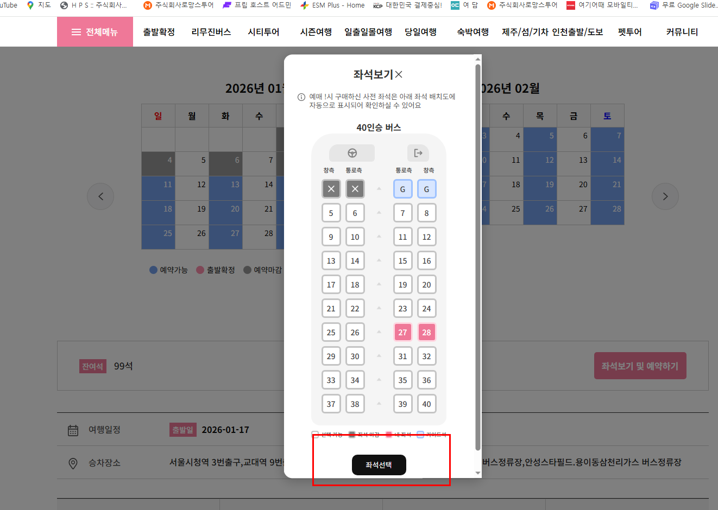
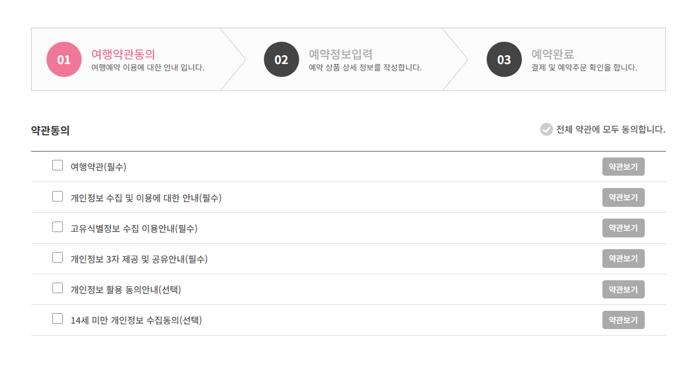
비회원 로그인
ERP 로그인 첫화면
기능 여부 검토사항 : 비회원 로그인
예약할 때 좌석선택 후 로그인 페이지가 나와야함 현재는 약관동의가 나옴 - 기존 로망스투어 사이트에서도 예약시 약관동의 페이지로 이동합니다. - 또한 예약 인터페이스상 약관동의를 거치지 않으면 문제가 발생됩니다. (예약 약관 동의 없이 예약시 추후 문제가 발생했을때 로망스투어측에 불리합니다.

Slide 5
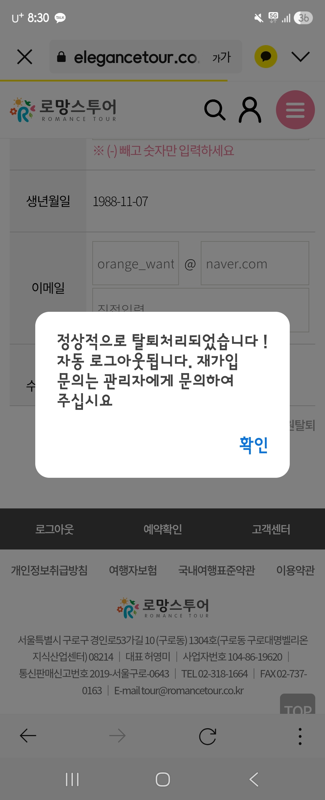
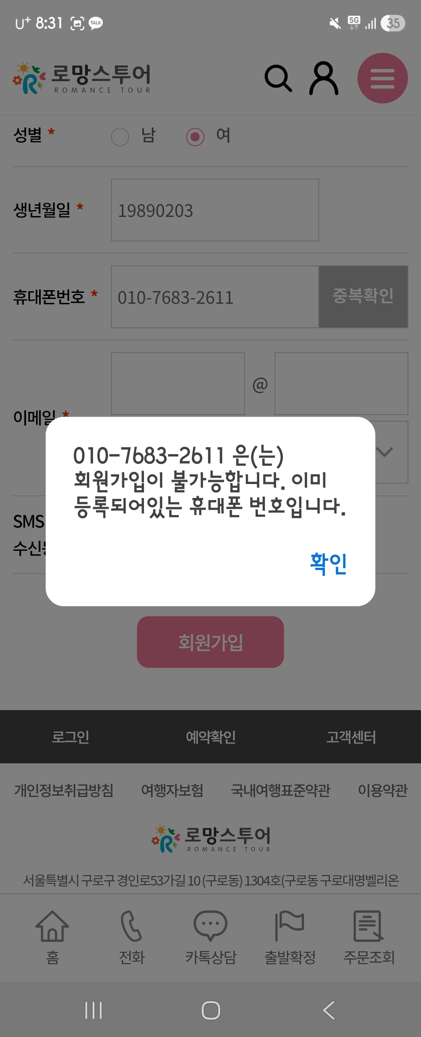
안드로이드 ver.
기존 ERP 기능 여부 검토사항 : 탈퇴 후 재가입 / 로그인
1. 탈퇴 처리 완료 되긴 하나 2. 기존 핸드폰 번호로는 가입이 안됨 3. 다른 핸드폰 번호로만 가입 됨 처리요청이 어떤 방식인가요? - 동일 핸드폰으로 가입이 가능해야 합니까?

Slide 6
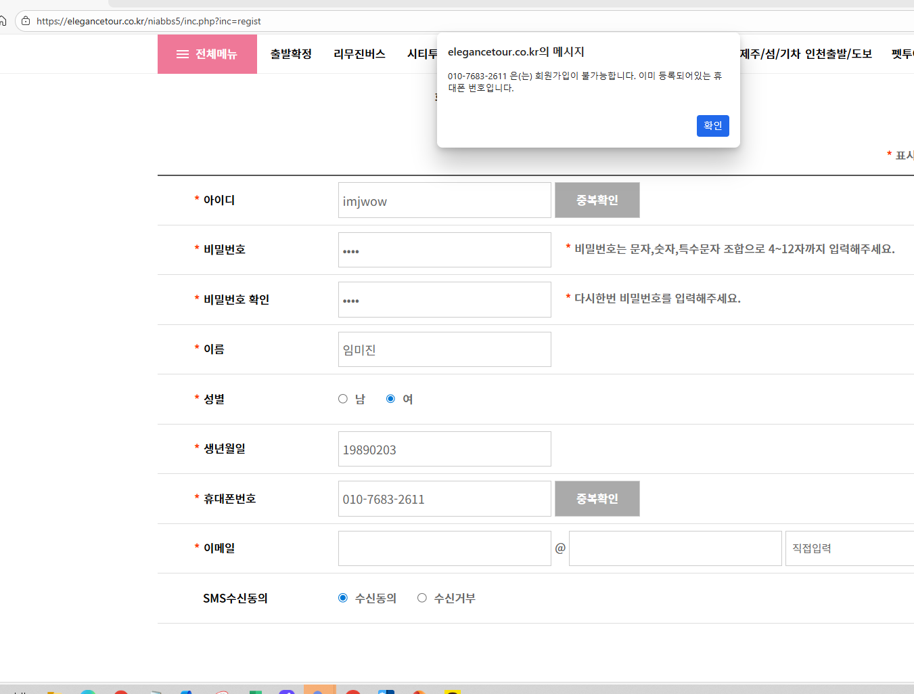
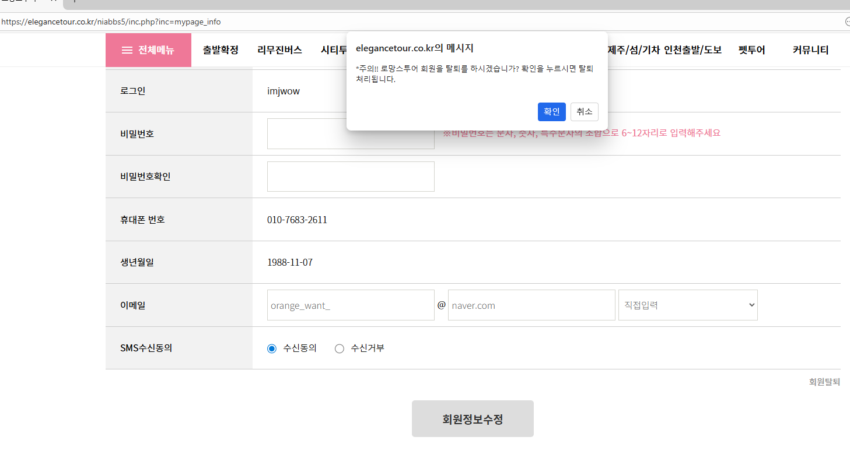
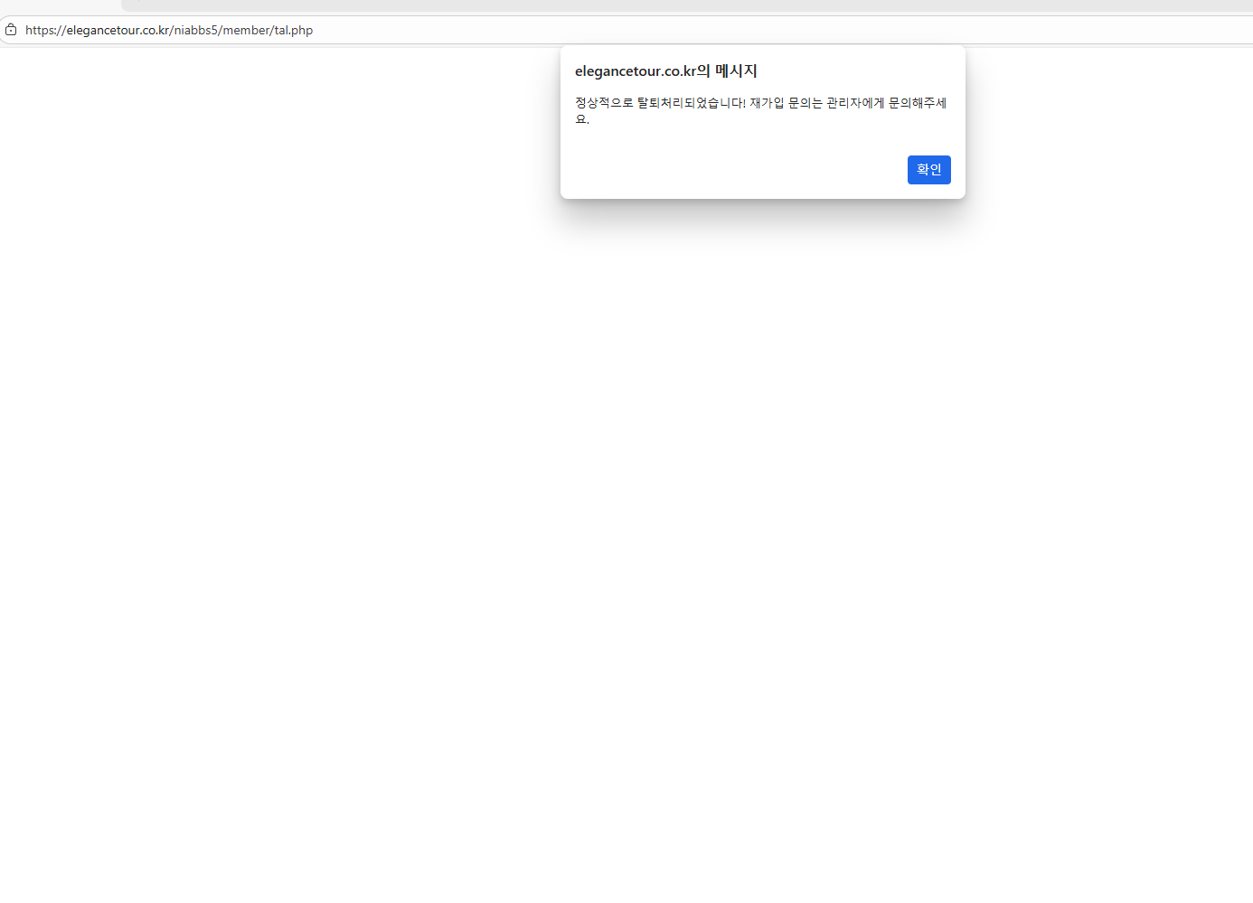
PC ver.
기존 ERP 기능 여부 검토사항 : 탈퇴 후 재가입 / 로그인
1. 탈퇴 처리 완료 되긴 하나 2. 기존 핸드폰 번호로는 가입이 안됨 3. 다른 핸드폰 번호로만 가입 됨

Slide 7
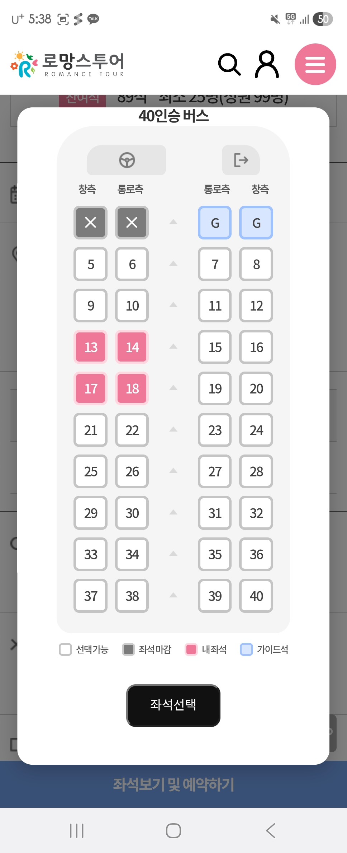
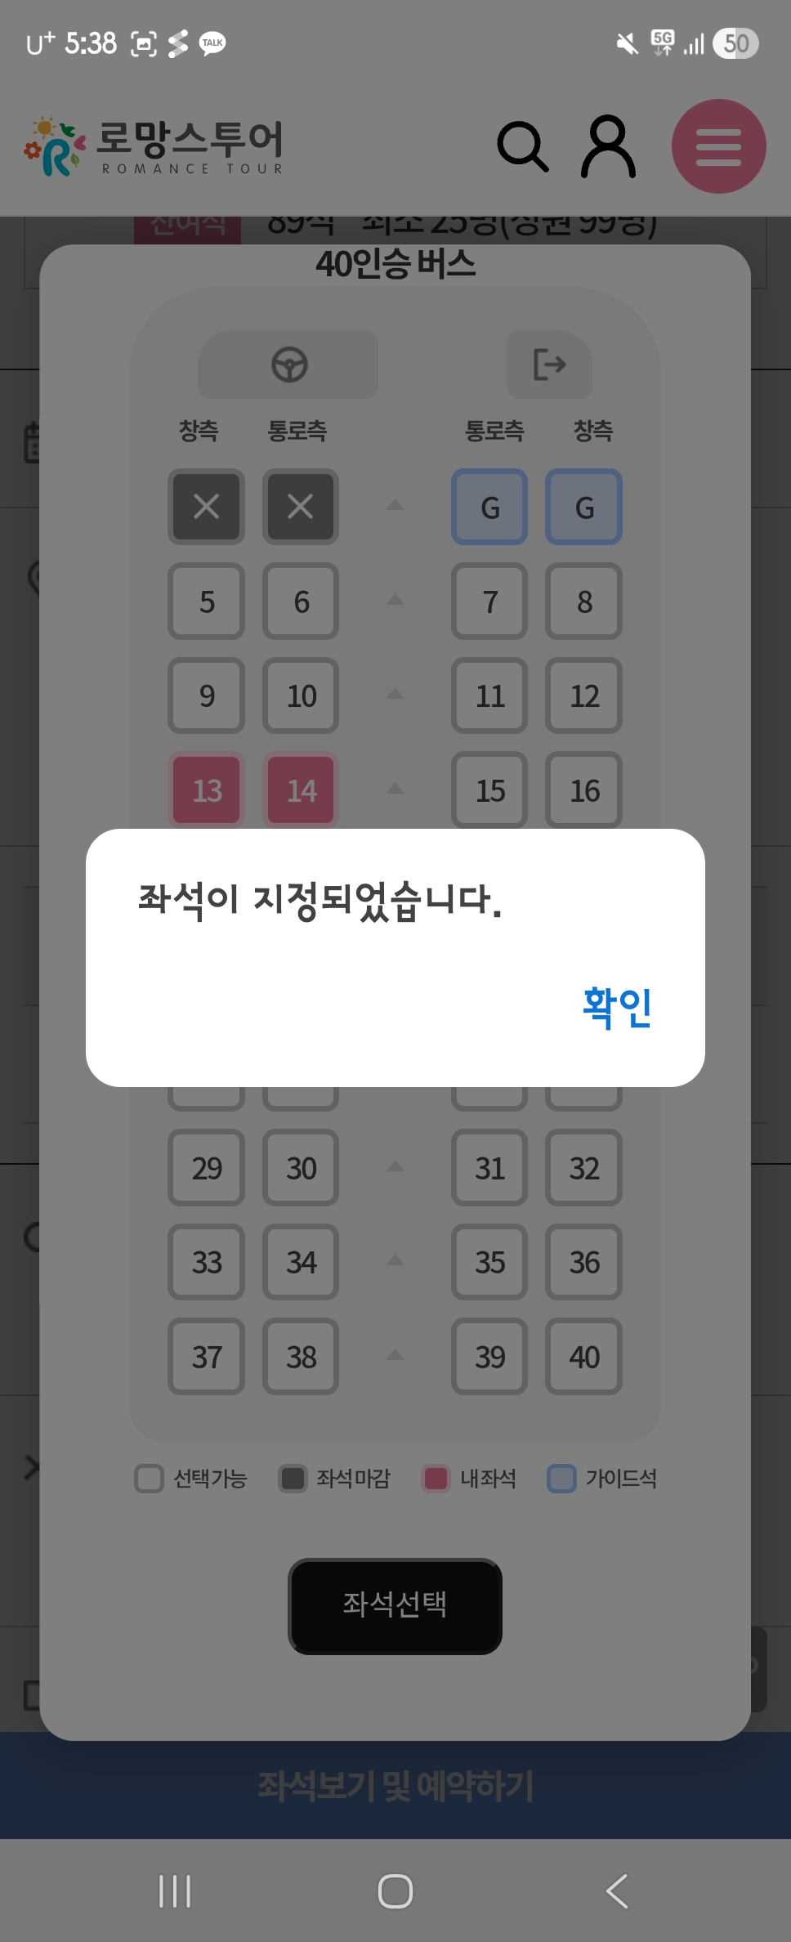
안드로이드 ver.
신규 홈페이지 예약 및 고객좌석지정
기존 ERP 기능 여부 검토사항 : 신규 홈페이지 예약 및 고객좌석지정
좌석 지정 잘 됩니다.

Slide 8
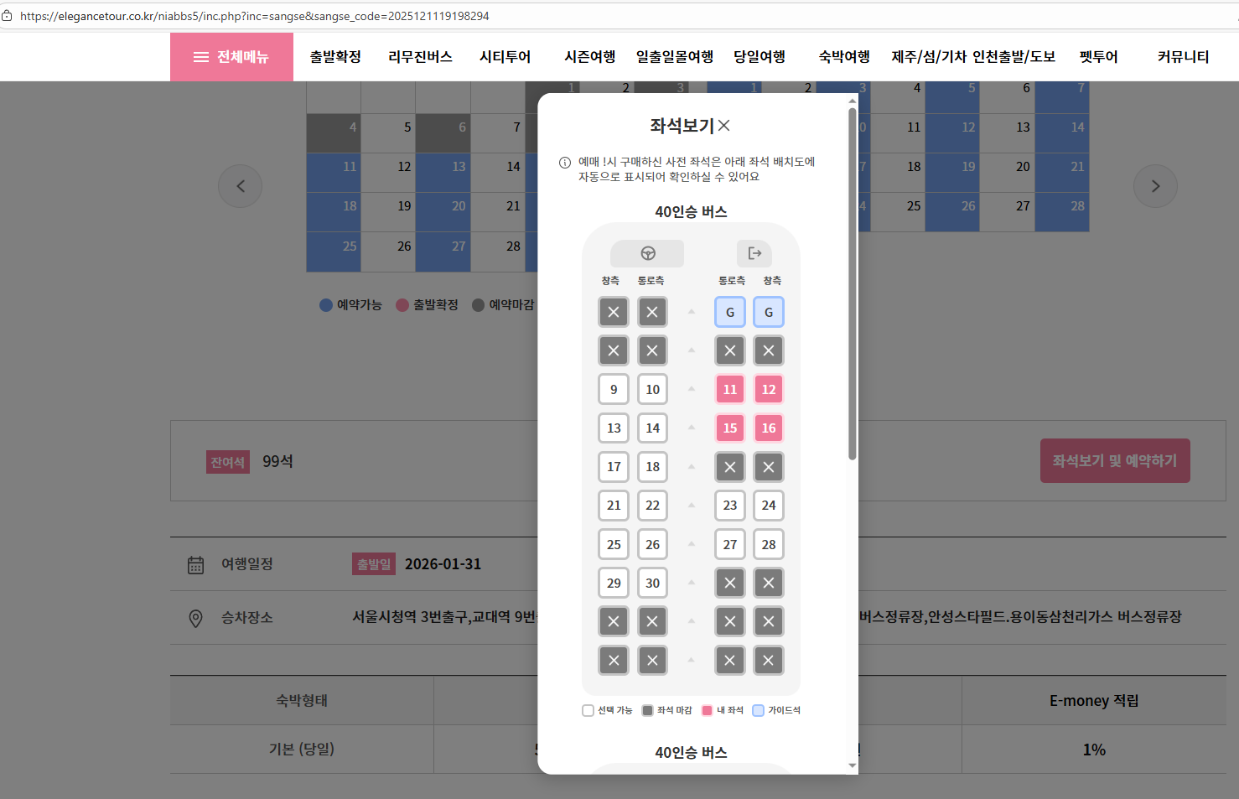
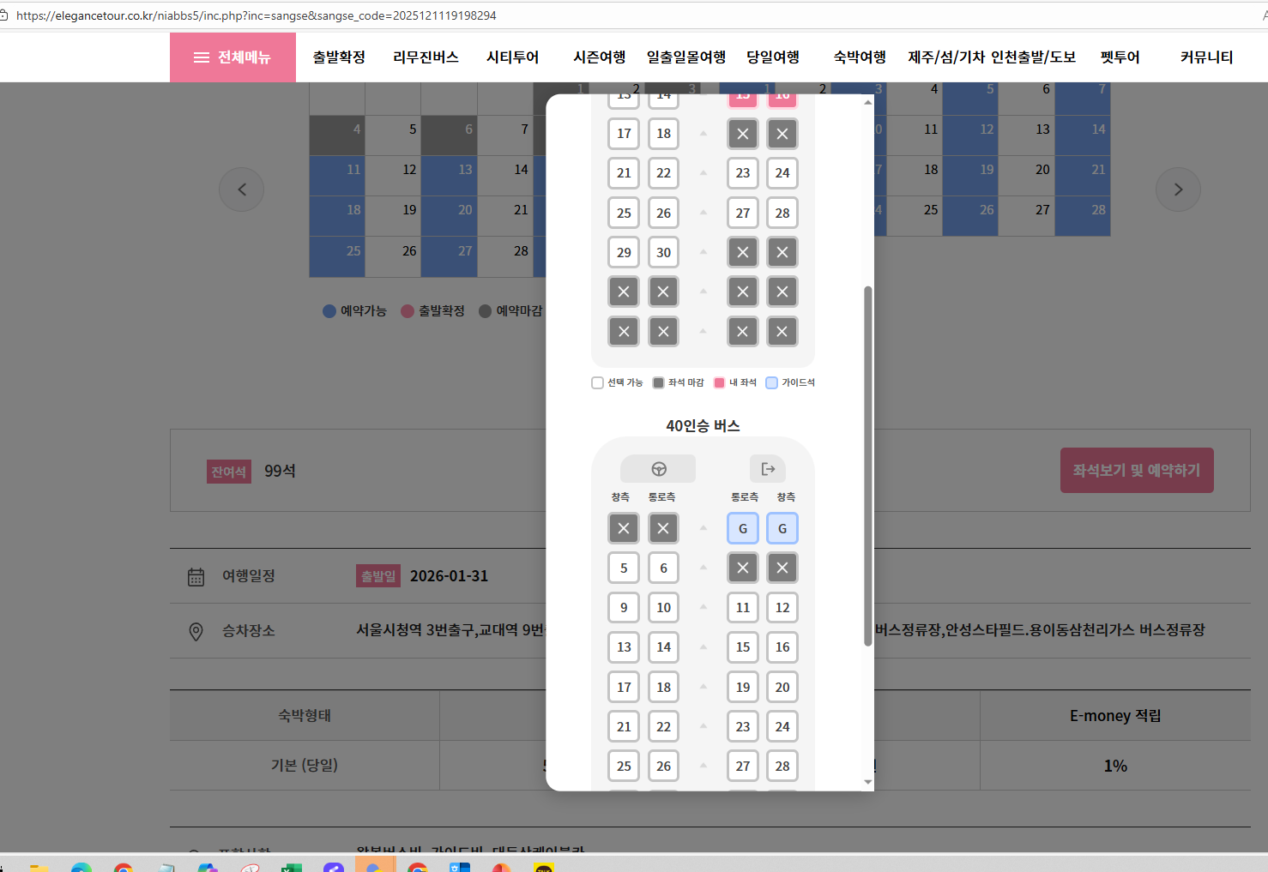
안드로이드 ver. 01
신규 홈페이지 예약 및 고객좌석지정
기존 ERP 기능 여부 검토사항
좌석지정은 잘됩니다. 2대 버스로 뜹니다. 1호차랑 2호차 구분이 불가하여 표기 필요 - 처리완료

Slide 9
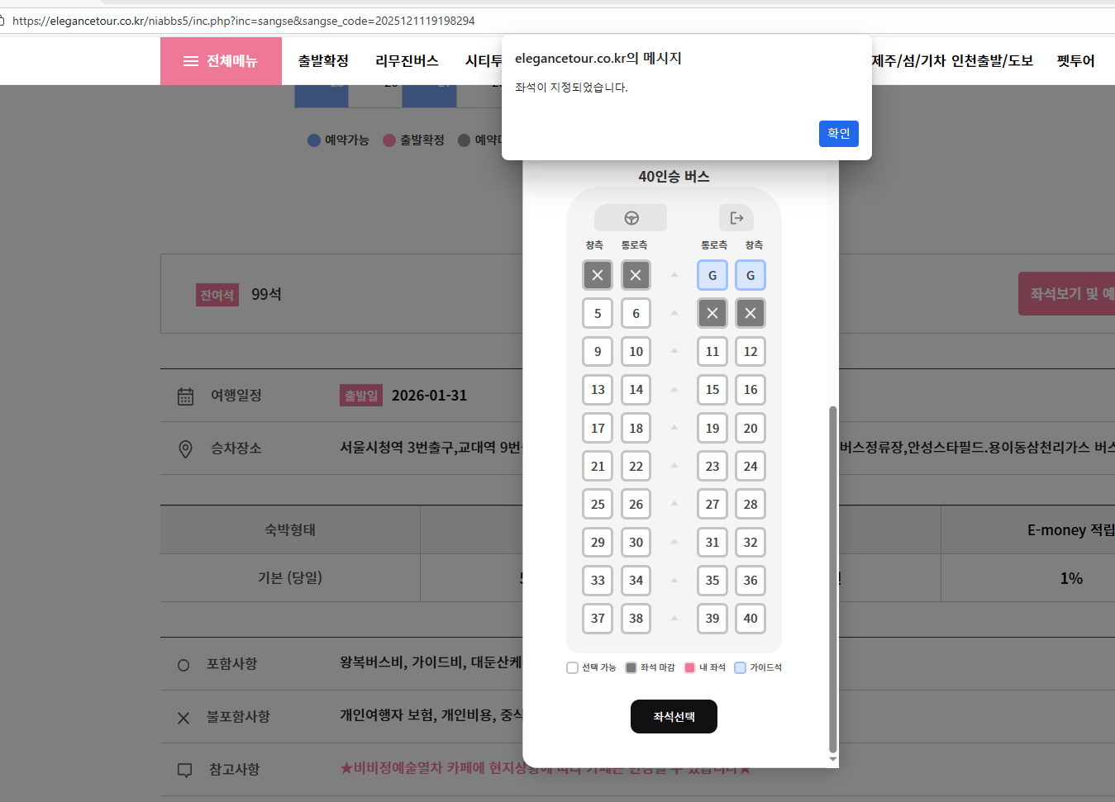
안드로이드 ver. 02
신규 홈페이지 예약 및 고객좌석지정
기존 ERP 기능 여부 검토사항
좌석지정은 잘됩니다.

Slide 10
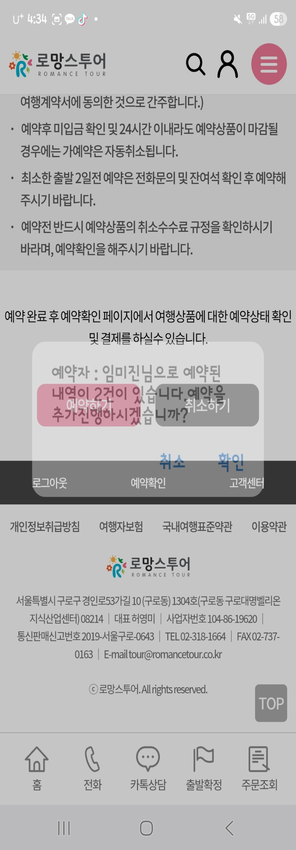
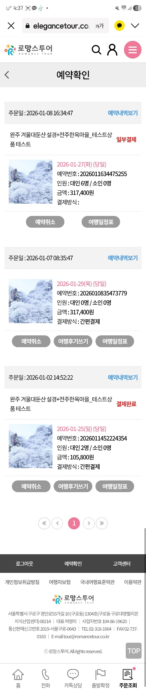
안드로이드 ver.
※예약 확인,주문 확인:안드로이드 ver.
기존 ERP 기능 여부 검토사항 : 예약 확인,주문 확인:안드로이드 ver.
예약은 확인 되나 아이디와 이름은 같고 핸드폰 번호만 다른데 탈퇴전에 예약건들도 같이 확인 됩니다. - 해당 부분은 고객 정보 통합처리로 인한것입니다. - 작업 초기 어지영이사님께서 고객 정보 통합처리를 요청하였습니다. - 고객정보 통합처리는 - 같은 핸드폰 번호를 갖고 있는 다른 아이디로 로그인하면 아이디와 상관없이 동일한 핸드폰번호의 예약건을 모두 보여주는 형태입니다. 따라서 동일한 핸드폰으로 3개의 아이디가 있고, 그 중 1개의 아이디를 탈퇴처리했다고 해도, 다른 아이디로 로그인 하면 탈퇴한 아이디의 예약건도 보입니다. 혹시 탈퇴처리된 아이디의 예약건은 보여주지 않기를 원하시나요?

Slide 11
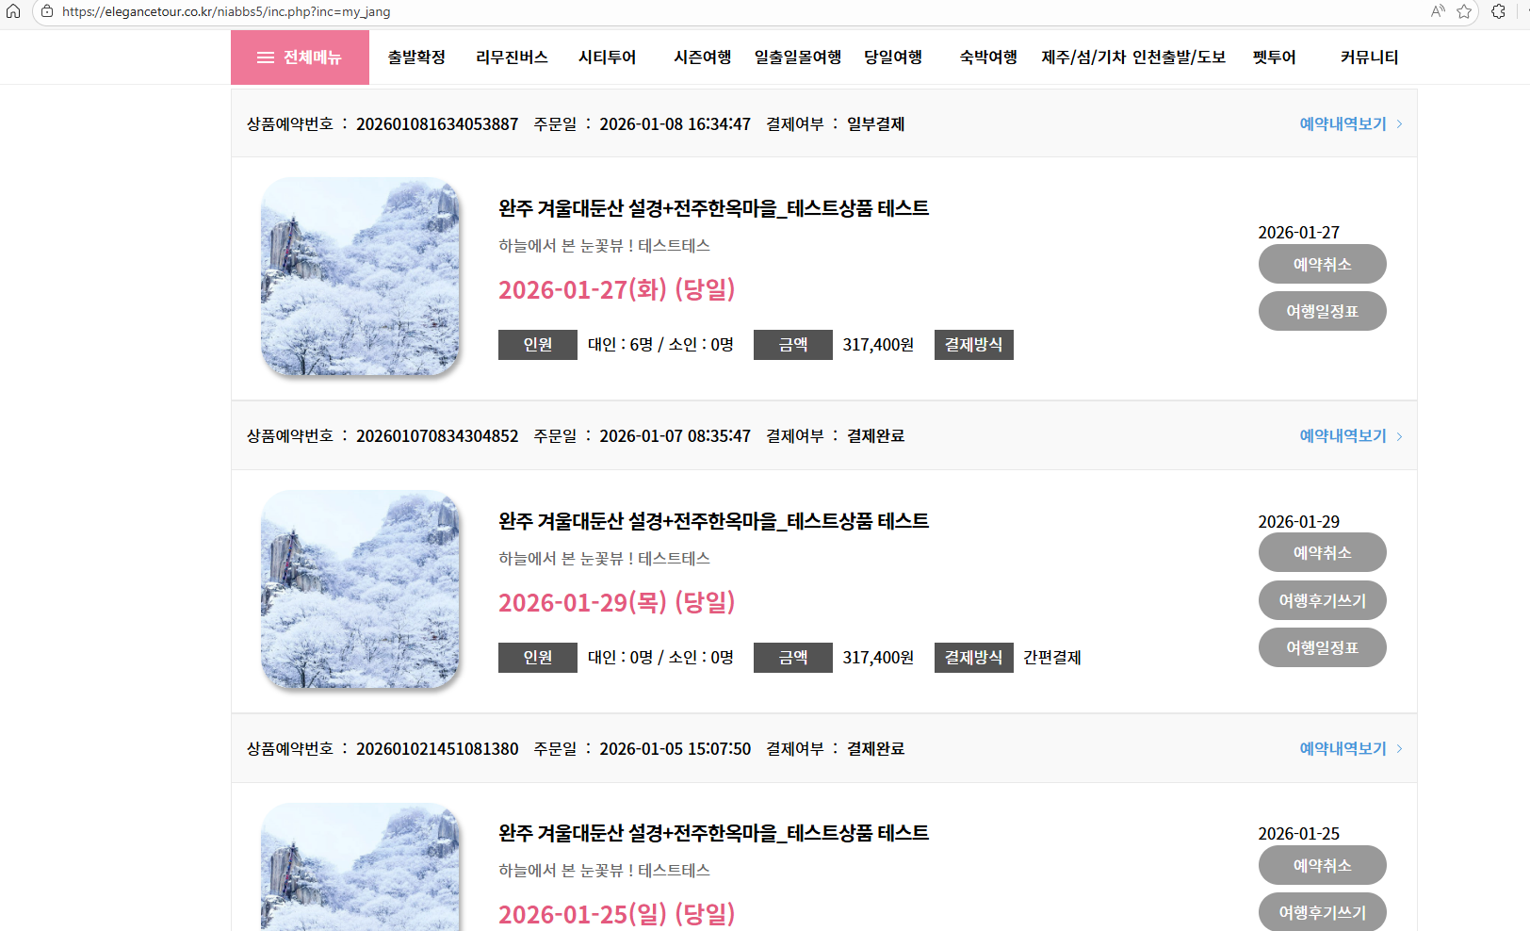
PC ver.
※예약 확인,주문 확인:PC ver.
기존 ERP 기능 여부 검토사항 : 예약 확인,주문 확인:PC ver.
예약확인은 잘되나, 탈퇴전 주문 내역도 같이 뜹니다. - 10페이지의 답변을 참고해주세요.

Slide 12
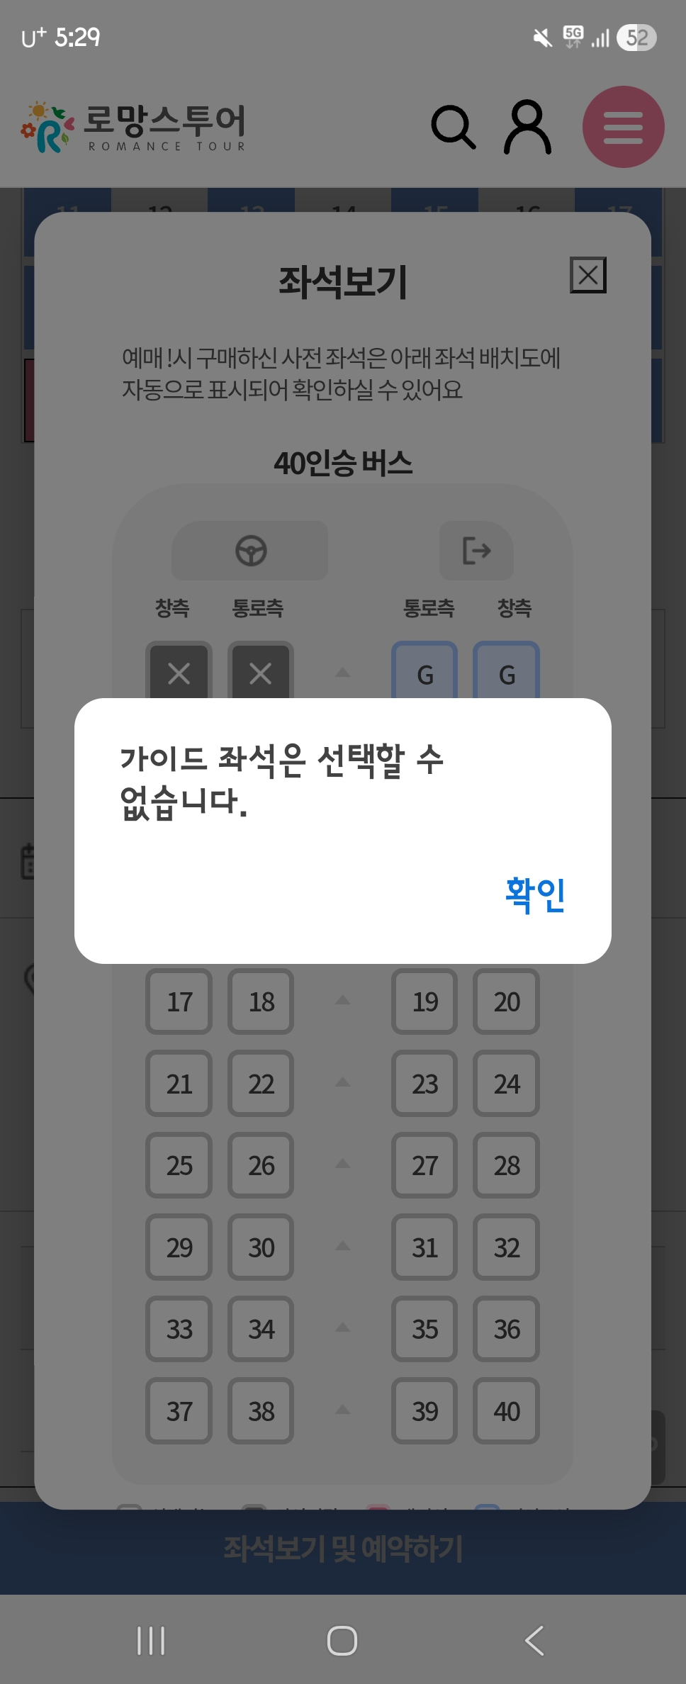
안드로이드 ver.
기존 ERP 기능 여부 검토사항
1. 가이드 좌석이 선택이 안되서 잘됩니다.

Slide 13
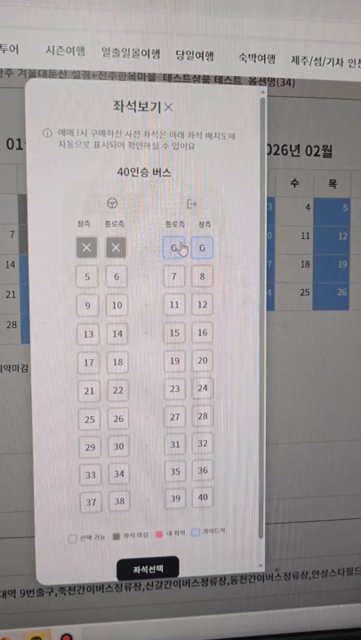
PC ver.
기존 ERP 기능 여부 검토사항
1. 가이드 좌석이 선택 안되어집니다.

Slide 14
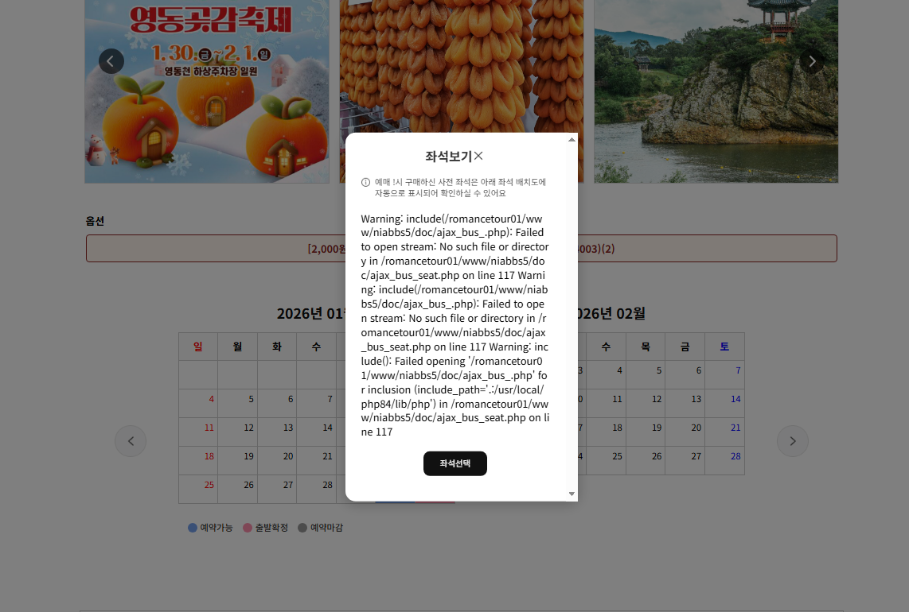
PC ver.
기존 ERP 기능 여부 검토사항
1. 현재 대둔산 상품만 예약이 되고 다른 상품은 좌석 선택이 아예 되지 않음 - 해당부분은 1월8일 이후에 처리완료된 내용입니다.

